Slide 1
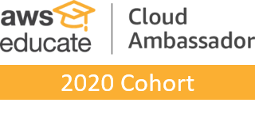
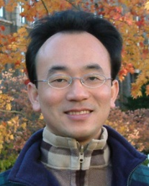
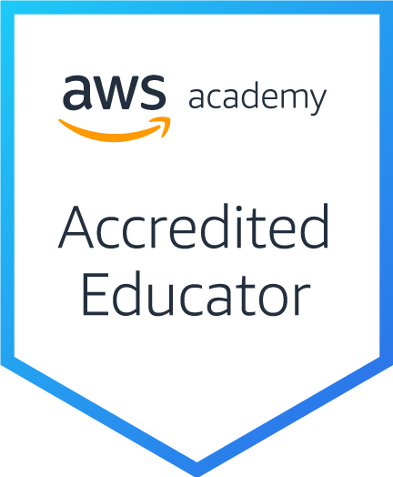
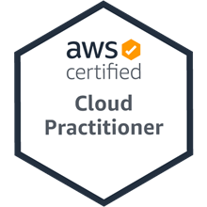
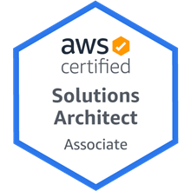
永續資訊數位申報技術 Sustainability Information Digital Reporting Technology
大師開講：綠色金融永續發展論壇
Time: 2022/10/28 (Fri.) 16:30-16:45 Place: 台北世貿一館1樓 財金館研討會專區 (攤位編號：A0334)
戴敏育 副教授
Min-Yuh Day, Ph.D, Associate Professor
國立臺北大學 資訊管理研究所
Institute of Information Management, National Taipei University
https://web.ntpu.edu.tw/~myday
2022-10-28

Slide 2
戴敏育 博士 (Min-Yuh Day, Ph.D.)
1
國立臺北大學 資訊管理研究所 副教授
中央研究院 資訊科學研究所 訪問學人
國立臺灣大學 資訊管理 博士
Publications Co-Chairs, IEEE/ACM International Conference on Advances in Social Networks Analysis and Mining (ASONAM 2013- )
Program Co-Chair, IEEE International Workshop on Empirical Methods for Recognizing Inference in TExt (IEEE EM-RITE 2012- )
Publications Chair, The IEEE International Conference on Information Reuse and Integration for Data Science (IEEE IRI)

Slide 3
Outline
永續資訊數位申報技術
為什麼使用雲端技術
AWS Serverless Architecture
永續報告 XBRL 雲端架構

Slide 4
永續資訊揭露與 XBRL 應用之研究 永續報告XBRL雲端架構之研究
2022/02- 2022/06
計畫主持人：池祥麟 特聘教授，國立臺北大學金融與合作經營學系
共同主持人：王怡心 教授，國立臺北大學會計學系
黃啟瑞 教授，國立臺北大學金融與合作經營學系
戴敏育 副教授，國立臺北大學資訊管理研究所
研究助理： 鄧詠薇，國立臺北大學資訊管理研究所

Slide 5
為什麼使用雲端技術？ (Why Cloud Technology ?)
需要高度可用且可擴展的基礎架構來有效運營和管理增長
確保可擴展性以支持公司發展並建立可信架構 以支持未來從本地到雲的遷移
節省基礎設施成本

Slide 6
Gartner Magic Quadrant for Cloud Infrastructure and Platform Services
Amazon Web Services
Microsoft
Google
Source: https://www.gartner.com/doc/reprints?id=1-271OE4VR&ct=210802

Slide 7
Software as a service
Software customers
Software provider
Software services
Cloud Infrastructure
Cloud provider

Slide 8
VM
Container
Virtual web server
Virtual mail server
User 1 Container 1
User 2 Container 2
Server software
Server software
Application software
Application software
Guest OS
Guest OS
Server software
Server software
Hypervisor
Container manager
Host OS
Host OS
Server Hardware
Server Hardware

Slide 9
Everything as a service
SASB+XBRL
Application
Software as a service (SaaS)
Logistics management
Cloud management Monitoring
Platform as a service (PaaS)
Database
Software development
Storage Network
Infrastructure as a service (IaaS)
Computing Virtualization
Cloud data center

Slide 10
在 AWS雲端管理 XBRL 服務
XBRL Admin
安裝與操作
更新與補洞
監控
應用
XBRL
主機服務
資料庫
OS Admin
備份還原
網路安全
監控
作業系統
基礎設施
AWS 雲端服務
AWS 全球基礎設施
虛擬主機

Slide 11
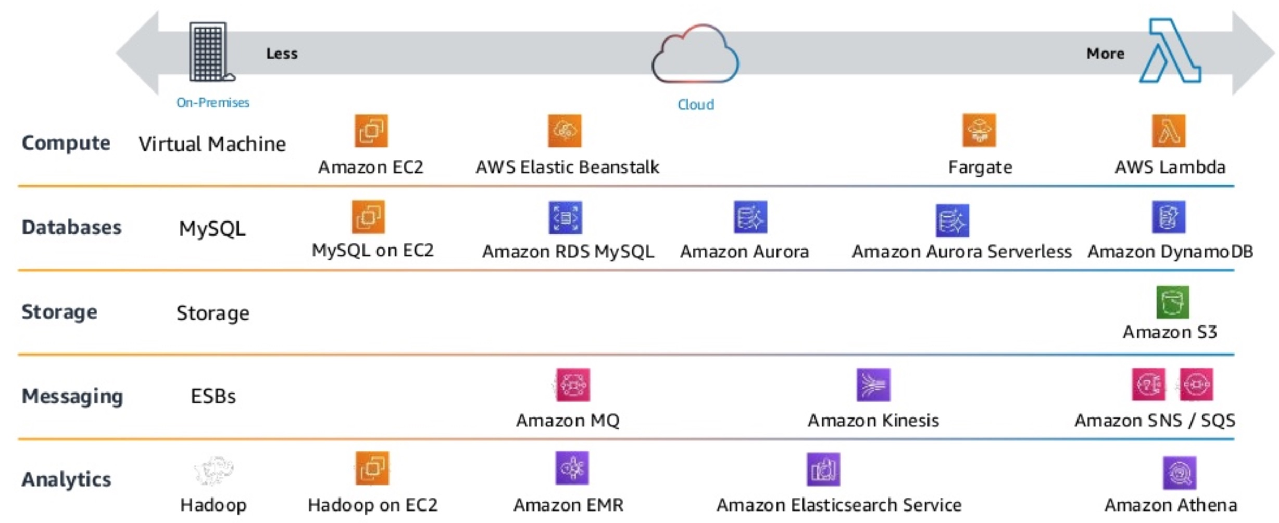
AWS Serverless Architecture AWS Operational Responsibility Models
Source: Heitor Lessa (2019), How to build a full stack serverless airline ticketing web app, https://www.youtube.com/watch?v=MyoOeHTp2pg

Slide 12
AWS Serverless Architecture Cloud Storage: Amazon S3
Source: Heitor Lessa (2019), How to build a full stack serverless airline ticketing web app, https://www.youtube.com/watch?v=MyoOeHTp2pg

Slide 13
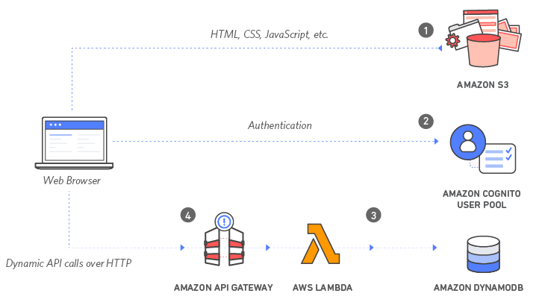
Build a Serverless Web Application with Amazon S3, AWS Lambda, Amazon API Gateway, Amazon DynamoDB, and Amazon Cognito
Source: https://aws.amazon.com/getting-started/projects/build-serverless-web-app-lambda-apigateway-s3-dynamodb-cognito/

Slide 14
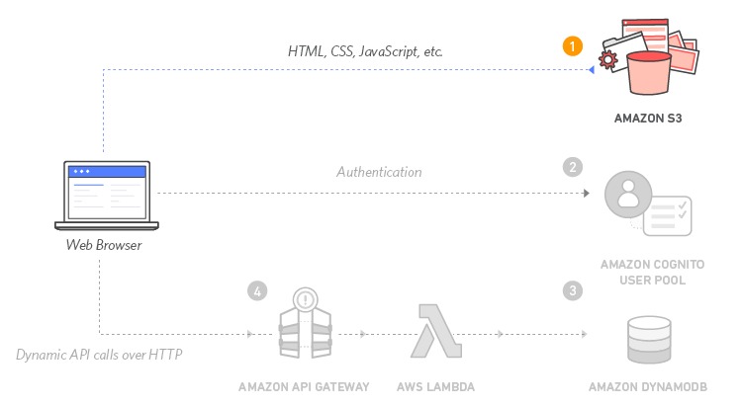
Build a Serverless Web Application with Amazon S3, AWS Lambda, Amazon API Gateway, Amazon DynamoDB, and Amazon Cognito
1
Source: https://aws.amazon.com/getting-started/projects/build-serverless-web-app-lambda-apigateway-s3-dynamodb-cognito/

Slide 15
Build a Serverless Web Application with Amazon S3, AWS Lambda, Amazon API Gateway, Amazon DynamoDB, and Amazon Cognito
1
Static Web Hosting
Amazon S3 hosts static web resources including HTML, CSS, JavaScript, and image files which are loaded in the user's browser.
Source: https://aws.amazon.com/getting-started/projects/build-serverless-web-app-lambda-apigateway-s3-dynamodb-cognito/

Slide 16
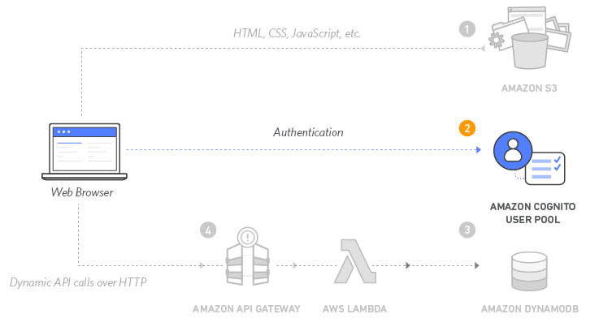
Build a Serverless Web Application with Amazon S3, AWS Lambda, Amazon API Gateway, Amazon DynamoDB, and Amazon Cognito
2
Source: https://aws.amazon.com/getting-started/projects/build-serverless-web-app-lambda-apigateway-s3-dynamodb-cognito/

Slide 17
Build a Serverless Web Application with Amazon S3, AWS Lambda, Amazon API Gateway, Amazon DynamoDB, and Amazon Cognito
2
User Management
Amazon Cognito provides user management and authentication functions to secure the backend API.
Source: https://aws.amazon.com/getting-started/projects/build-serverless-web-app-lambda-apigateway-s3-dynamodb-cognito/

Slide 18
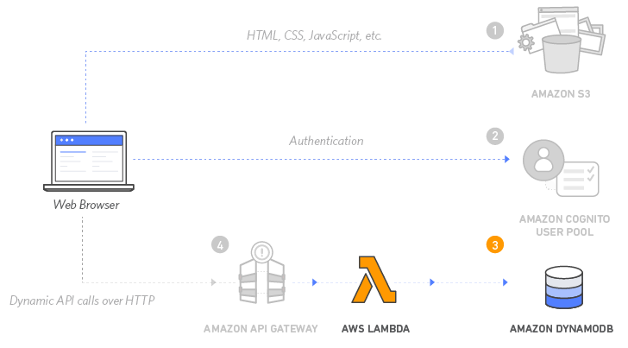
Build a Serverless Web Application with Amazon S3, AWS Lambda, Amazon API Gateway, Amazon DynamoDB, and Amazon Cognito
3
Source: https://aws.amazon.com/getting-started/projects/build-serverless-web-app-lambda-apigateway-s3-dynamodb-cognito/

Slide 19
Build a Serverless Web Application with Amazon S3, AWS Lambda, Amazon API Gateway, Amazon DynamoDB, and Amazon Cognito
3
Serverless Backend
Amazon DynamoDB provides a persistence layer where data can be stored by the API's Lambda function.
Source: https://aws.amazon.com/getting-started/projects/build-serverless-web-app-lambda-apigateway-s3-dynamodb-cognito/

Slide 20
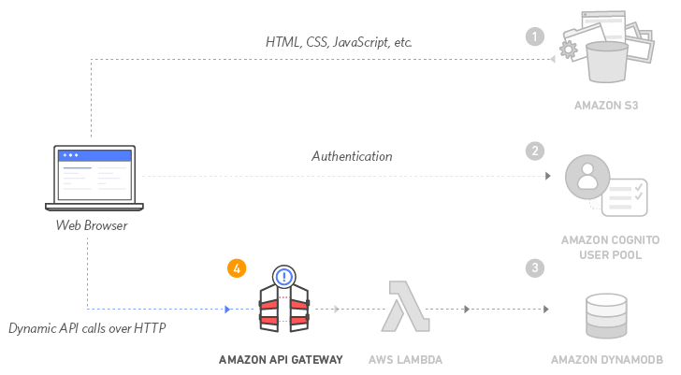
Build a Serverless Web Application with Amazon S3, AWS Lambda, Amazon API Gateway, Amazon DynamoDB, and Amazon Cognito
4
Source: https://aws.amazon.com/getting-started/projects/build-serverless-web-app-lambda-apigateway-s3-dynamodb-cognito/

Slide 21
Build a Serverless Web Application with Amazon S3, AWS Lambda, Amazon API Gateway, Amazon DynamoDB, and Amazon Cognito
4
RESTful API
JavaScript executed in the browser sends and receives data from a public backend API built using Lambda and API Gateway.
Source: https://aws.amazon.com/getting-started/projects/build-serverless-web-app-lambda-apigateway-s3-dynamodb-cognito/

Slide 22
Build a Serverless Web Application with Amazon S3, AWS Lambda, Amazon API Gateway, Amazon DynamoDB, and Amazon Cognito
5
Terminate resources
Resource Cleanup
You will terminate an Amazon S3 bucket, an Amazon Cognito User Pool, an AWS Lambda function, an IAM role, a DynamoDB table, a REST API, and a CloudWatch Log. It is a best practice to delete resources you are no longer using to avoid unwanted charges.
Source: https://aws.amazon.com/getting-started/projects/build-serverless-web-app-lambda-apigateway-s3-dynamodb-cognito/

Slide 23
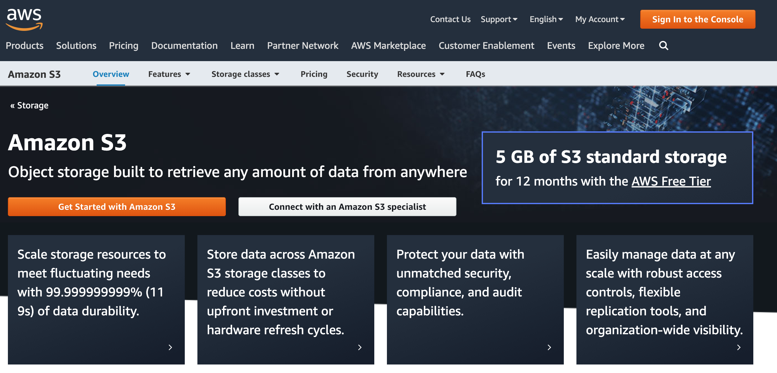
Amazon S3: Simple Storage Service
https://aws.amazon.com/s3/

Slide 24
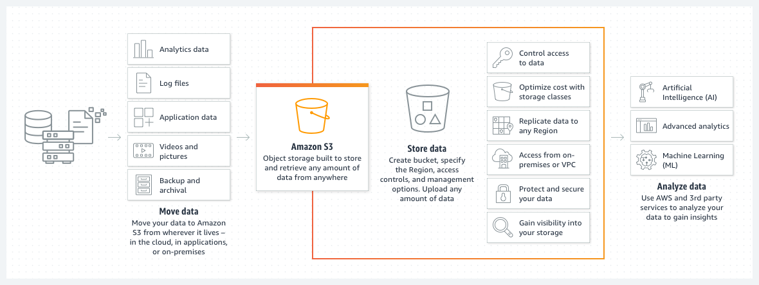
Amazon S3: Simple Storage Service
https://aws.amazon.com/s3/

Slide 25
AWS 雲端儲存 – Amazon S3
是一種物件儲存服務
提供可擴展性、資料可用性、安全性及效能。
可用於建置資料湖，雲端原生應用程式和行動應用程式，以及備份和還原關鍵資料
https://aws.amazon.com/s3/

Slide 26
Amazon S3 與 AWS 服務結合應用
資料處理：使用 AWS Lambda 函數，自動處理標準 S3 GET 請求的輸出，便可講S3與其Lambda 函數做串接
儲存管理與監控：可利用AWS Cloudwatch 來追蹤 AWS S3 儲存資源的操作狀態
存取管理：可結合 IAM，做將存取權授與其他使用，並建置存取控制清單 (ACL)，用來使個別物件可供授權使用者使用
安全性：使用 VPC 端點從 Amazon Virtual Private Cloud (Amazon VPC) 和內部部署連接至 S3 資源，針對上傳資料，Amazon S3 同時支援伺服器端加密 (具有三個金鑰管理選項) 和用戶端加密
https://aws.amazon.com/s3/

Slide 27
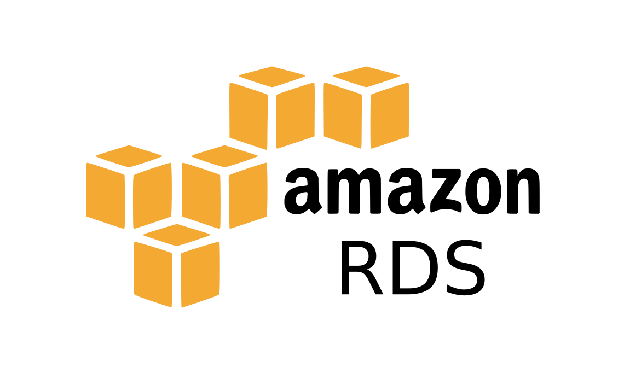
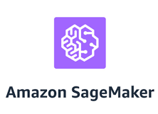
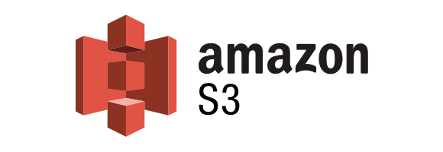
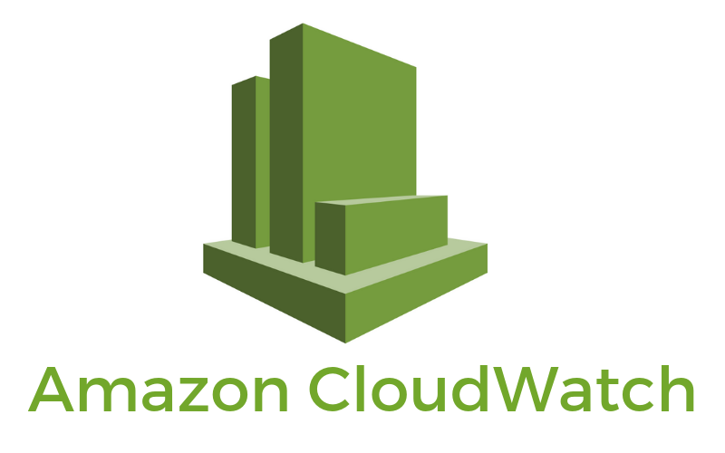
永續報告 XBRL 雲端架構圖
關聯式 資料庫
結構化資料
數據分析
Key Value 資料庫
非結構化資料
自動化標記模型訓練
資料儲存
非結構化 資料庫
檔案 物件
系統打包
以利部屬
異常警報監控
人員權限控管
連線主機

Slide 28
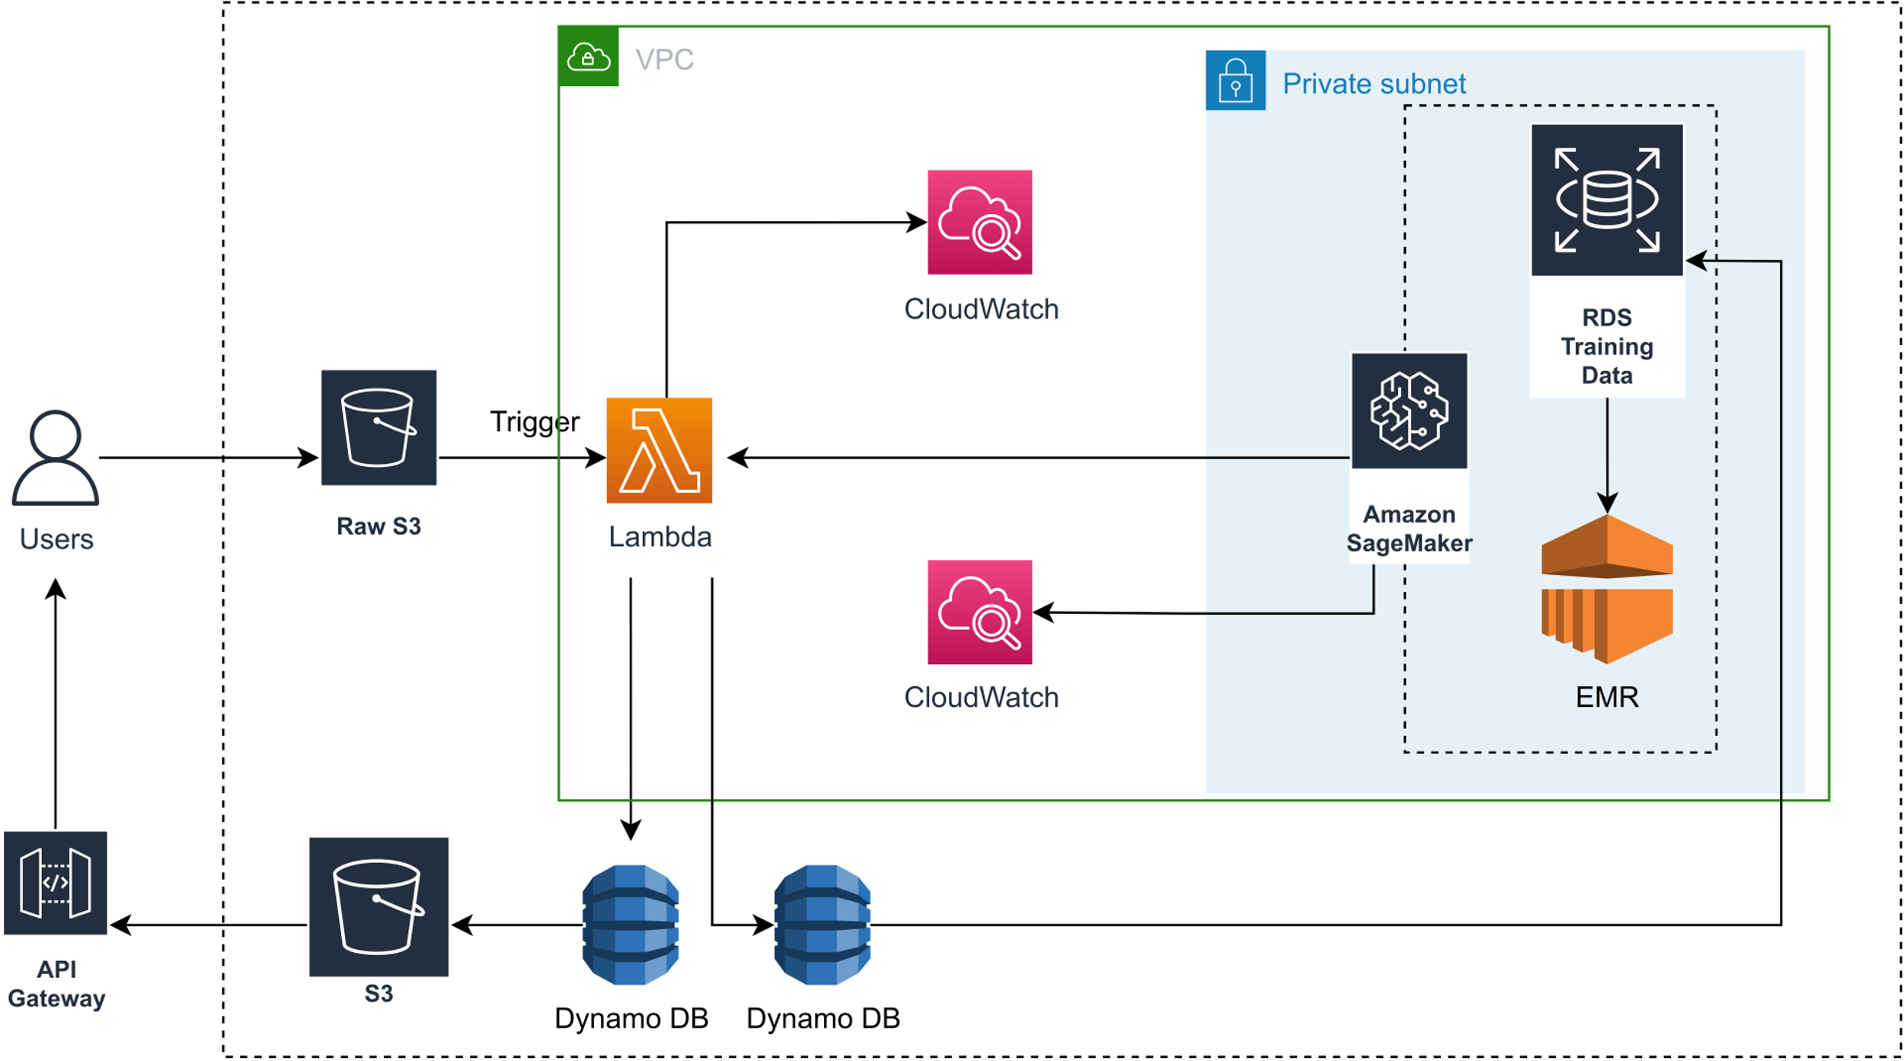
永續報告 XBRL 雲端架構圖 (AWS)
儲存非結構化之企業永續報告書(PDF 檔)
儲存經標註後的XBRL檔案
資料來源：This Research

Slide 29
永續報告 XBRL 雲端架構趨勢
As-Is
To-Be
各系統獨立操作，無法將其統整串連。
存取資料較為龐大，占用過多本地端資源與存取空間。
改版部屬不易，且流程繁雜
未能自動化監測其系統運作異常，對於人員存取限制較為模糊。
串聯各項雲端基礎建設服務，將系統整合，並加強權限控管與自動化監測機制。
運用雲端服務，簡化整體部屬流程。
將資料庫從地端遷移至雲端，能有效性監控與管理，並減少地端資源存取空間。

Slide 30
永續報告 XBRL 雲端架構建立
以AWS 雲端服務為例，建構一個完整的永續報告XBRL雲端架構，從結構化與非結構化的永續資訊，自動化標記(Amazon SageMaker) 轉 XBRL 或 iXBRL 存取至雲端資料庫 (Amazon RDS)，並供使用者分析(Amazon EMR)、瀏覽、更新與修改等，同時強化資料庫的存取控制權限 (Amazon IAM)，並監測異常 (Amazon CloudWatch) 使用。
未來趨勢與研究方向：結合Web 3.0 技術，發展建立於雲端區塊鏈上的雲端架構，以去中心化技術建立永續報告 XBRL 公開透明且不可竄改之資料庫。

Slide 31
Summary
永續資訊數位申報技術
為什麼使用雲端技術
AWS Serverless Architecture
永續報告 XBRL 雲端架構

Slide 32
永續資訊數位申報技術 Sustainability Information Digital Reporting Technology
大師開講：綠色金融永續發展論壇
Q & A
Time: 2022/10/28 (Fri.) 16:30-16:45 Place: 台北世貿一館1樓 財金館研討會專區 (攤位編號：A0334)
戴敏育 副教授
Min-Yuh Day, Ph.D, Associate Professor
國立臺北大學 資訊管理研究所
Institute of Information Management, National Taipei University
https://web.ntpu.edu.tw/~myday
2022-10-28

